Slide 1


Slide 2
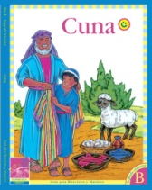
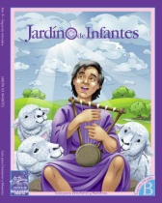
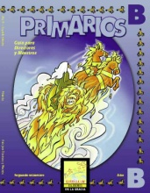

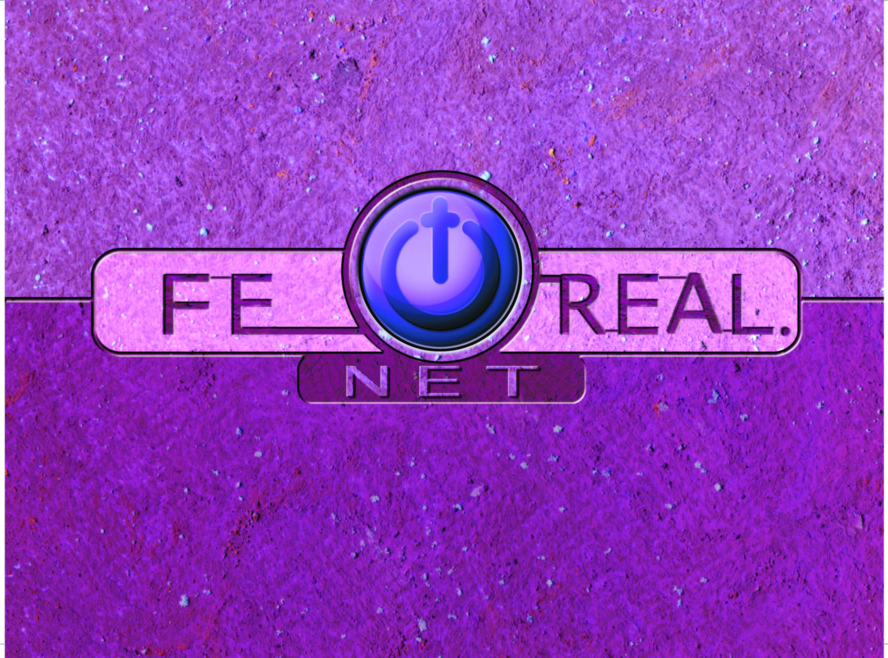


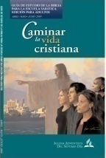
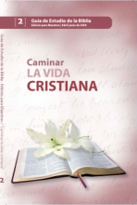

Materiales de Escuela Sabática
“No solo de pan vive el hombre” Mateo 4:4

Slide 3
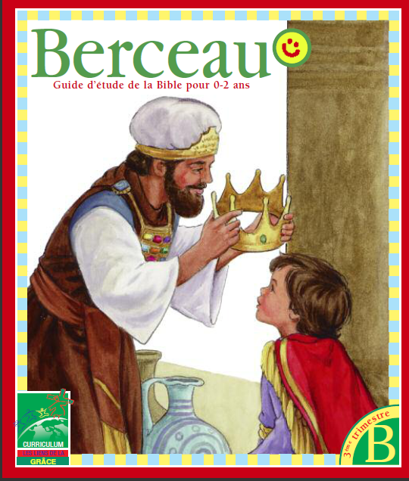
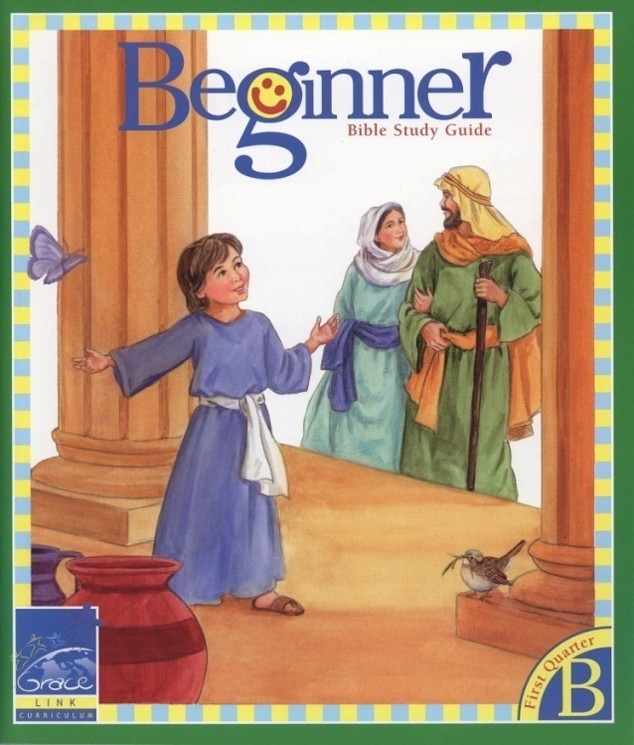
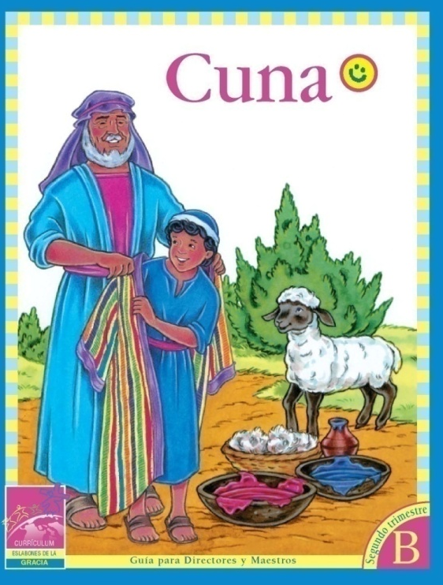
De recién nacidos a 2 años

Slide 4
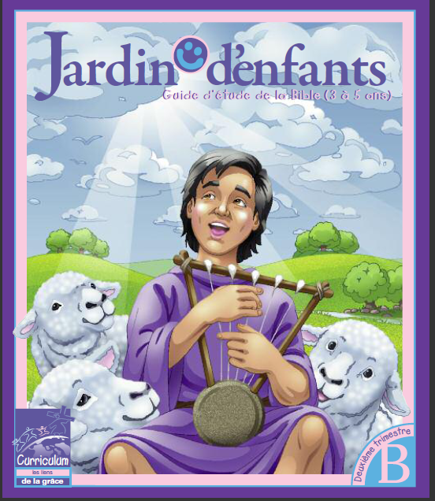
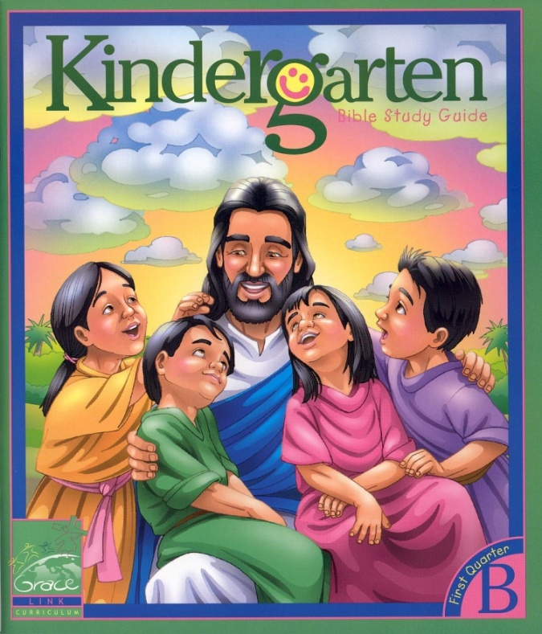
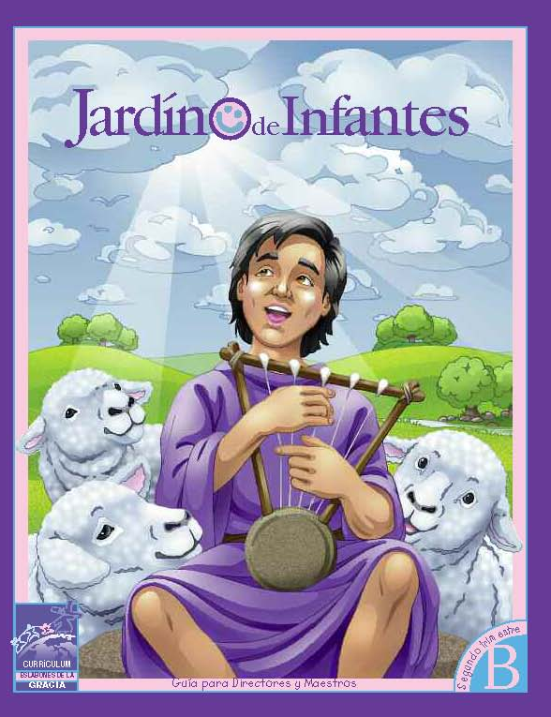
De 3 a 5 años

Slide 5
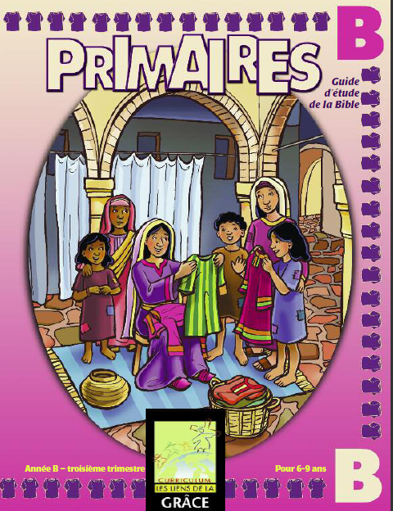
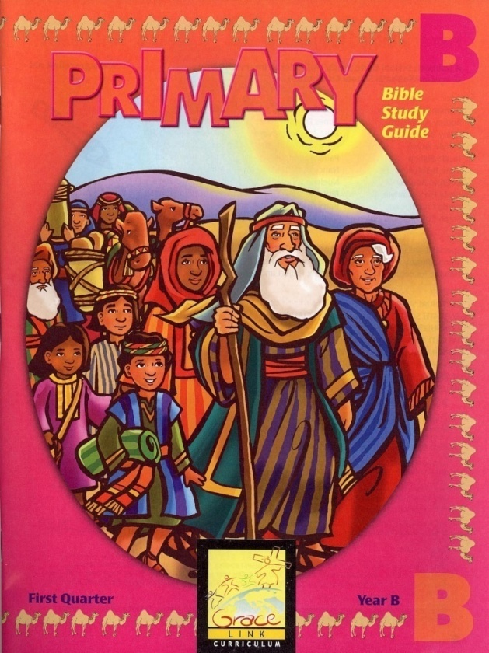

De 6 a 9 años

Slide 6
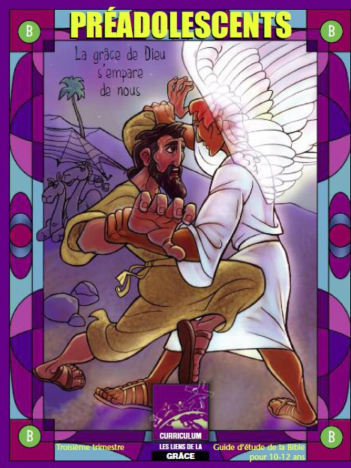


De 10 a 12 años

Slide 7
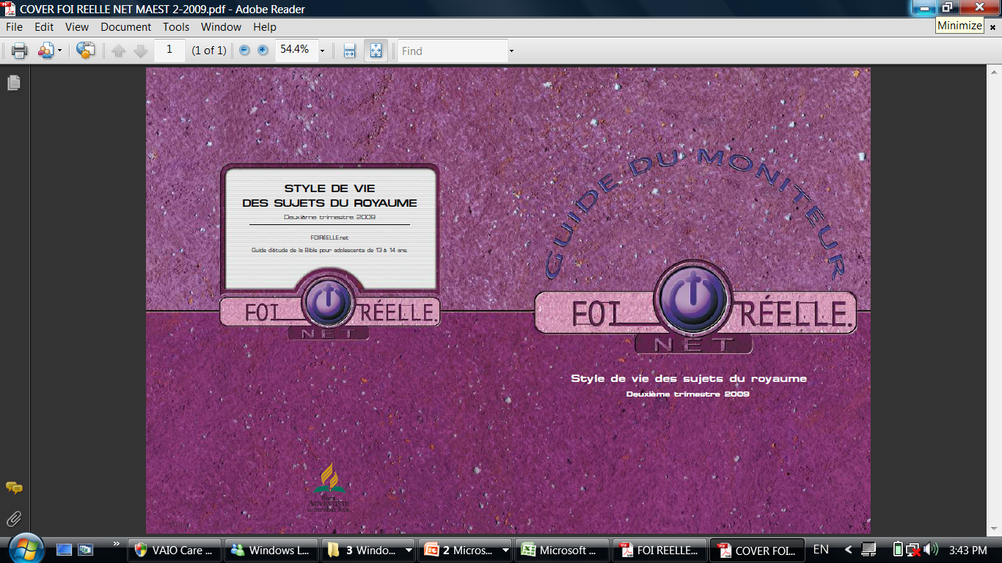
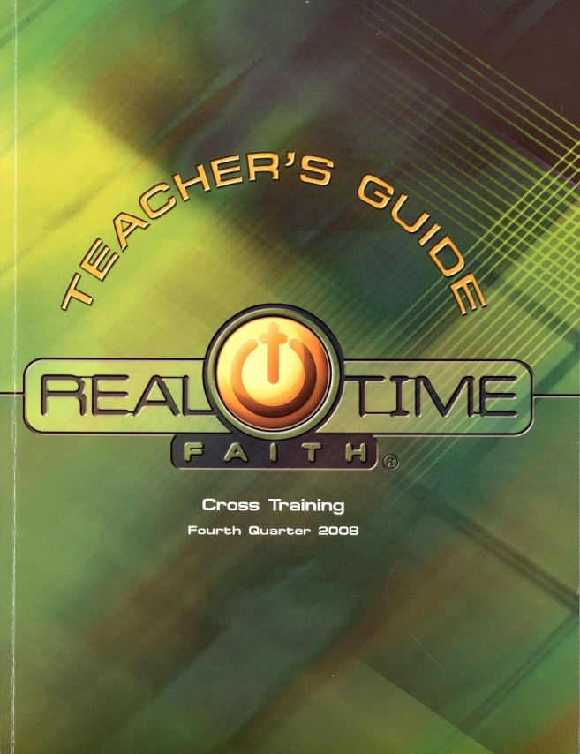
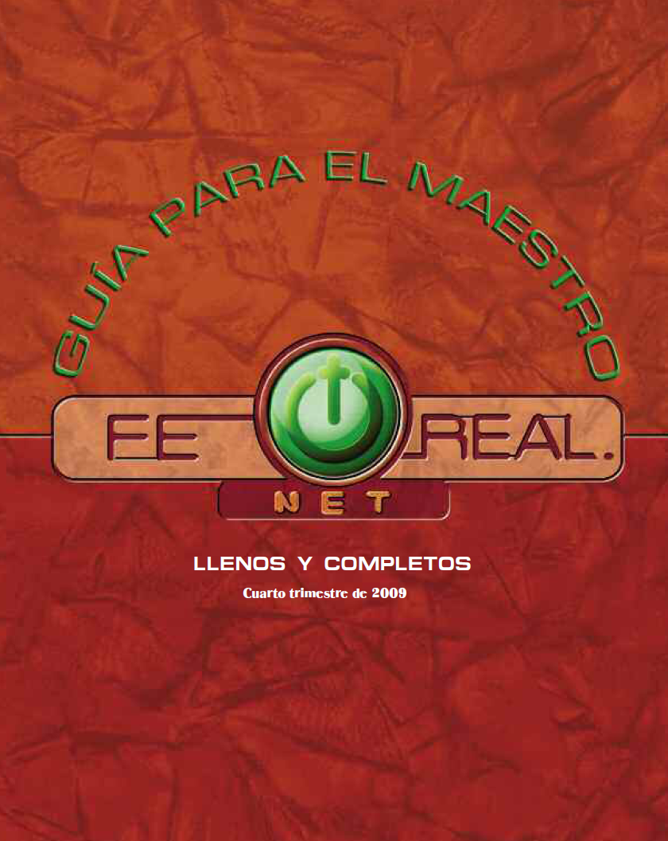
De 13 a 14 años

Slide 8
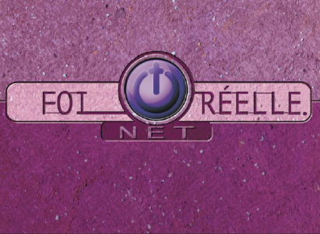
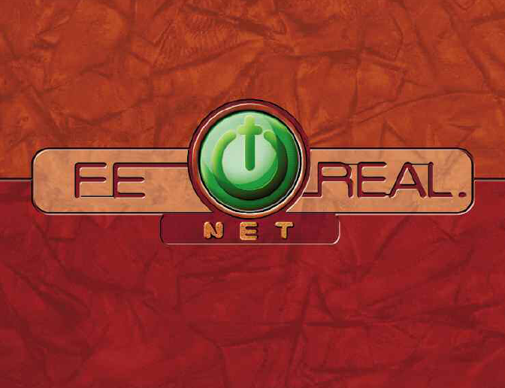
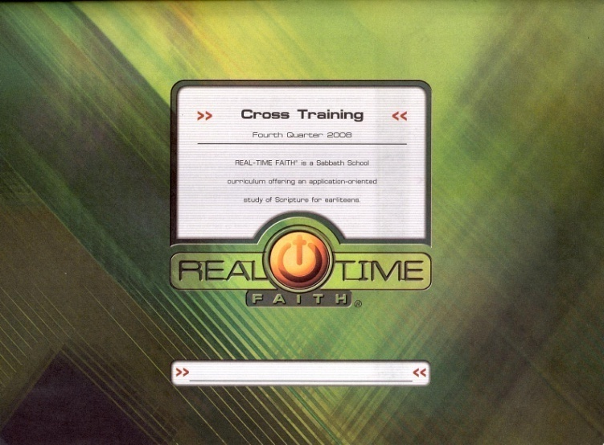
GUÍA DE ESTUDIO - ALUMNO
Notes:
La Guía de estudio para el alumno es muy interesante.

Slide 9
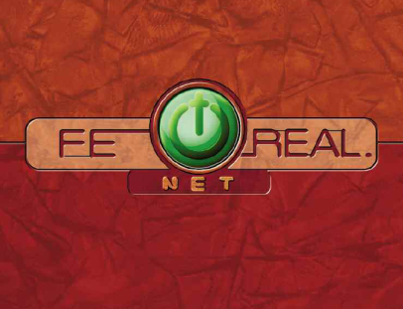
GUÍA DE ESTUDIO - ALUMNO
CÓMO ESTUDIAR ESTA GUÍA
Arrancar la hoja
Notes:
Primeramente, la lección se encuentra en una hoja y la misma hay que arrancarla desde el centro del folleto.

Slide 10
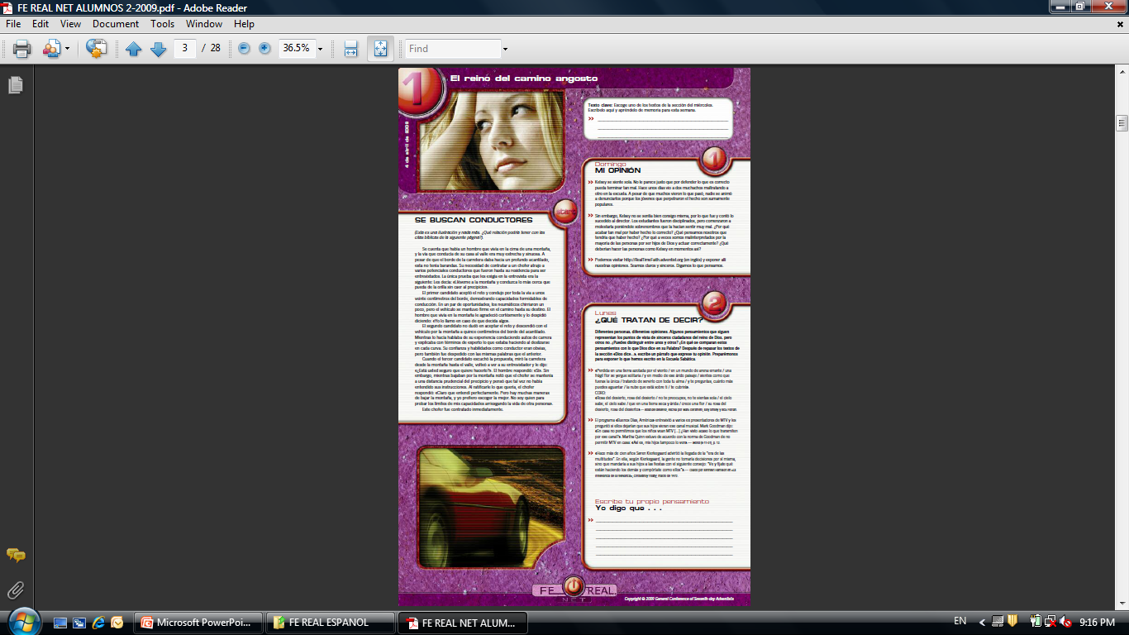
Notes:
Algunos dirán, cual es la intención de este idea? La intención es que los alumnos puedan usarlo tipo calendario y lo puedan pegar o colocar en la pared de su habitación. Luego, tampoco necesitan llevar el folleto completo a la iglesia el sábado, solo la hoja de la semana y la pueden llevar en su bolsillo o en la cartera.

Slide 11
GUÍA DE ESTUDIO - ALUMNO
CÓMO ESTUDIAR ESTA GUÍA
Arrancar la hoja
  Secciones
Notes:
La lección está dividida en diferentes secciones

Slide 12
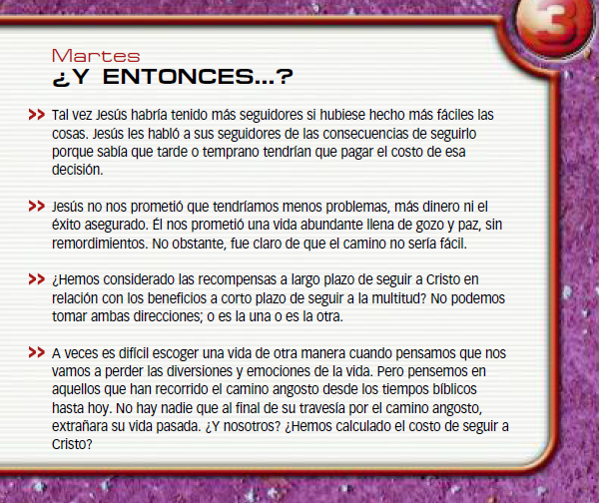
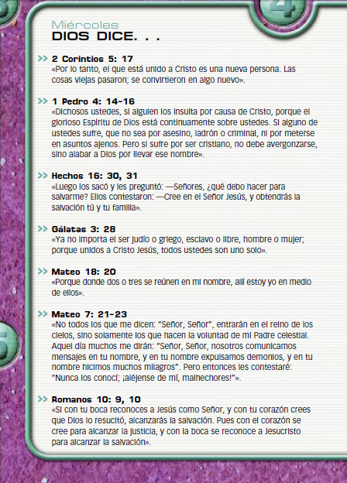
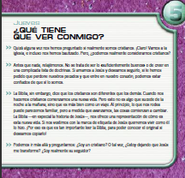
Notes:
Cada día de la semana trae una sección diferente, pero lo interesante es que el alumno no necesita estudiar las lecciones consecutivamente según los días de la semana, sino que pueden escoger cada día cualquier sección que deseen estudiar.

Slide 13
GUÍA DE ESTUDIO - ALUMNO
CÓMO ESTUDIAR ESTA GUÍA
Arrancar la hoja
  Secciones
Versículo de memoria
Notes:
El versículo de memoria

Slide 14
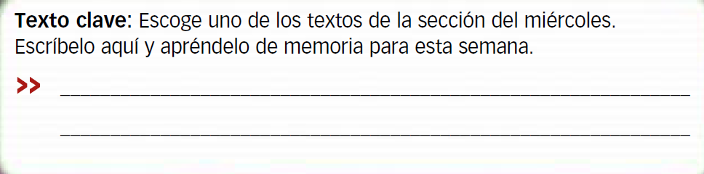
Notes:
siempre se encuentra en la sección del miércoles y tiene entre 6 y 7 diferentes sugerencias, de modo que el alumno puede escoger el versículo que desee estudiar
Luego tiene una sección especial para que una vez que el alumno escoge el versículo que desee para la semana lo escribe allí, de esta manera, inconscientemente lo está fijando en su mente.

Slide 15
GUÍA DE ESTUDIO - ALUMNO
CÓMO ESTUDIAR ESTA GUÍA
Arrancar la hoja
  Secciones
Versículo de memoria
  Escribir las propias ideas
Notes:
Tener la libertad de expresarse es una necesidad imperiosa de esta edad en particular. Escribir sus propias ideas

Slide 16
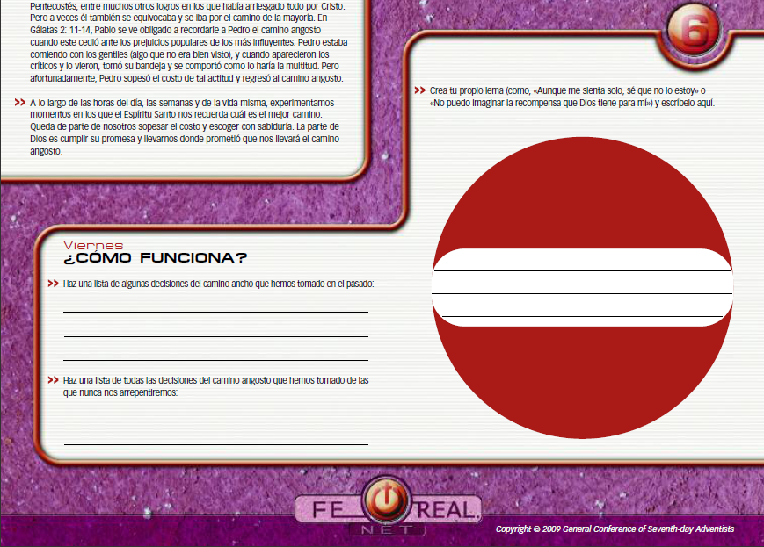
Notes:
Otra peculiaridad de este folleto es que contiene una sección, que siempre pertenece al día vienes, para que los alumnos escriban su propia opinión acerca del tema de la lección.

Slide 17
GUÍA PARA EL MAESTRO
Notes:
El folleto de maestro provee todas las instrucciones correspondientes para la preparación del maestro y el desarrollo de la clase.
La primera lección de cada trimestre contiene una parte del Sermón del monte, basado en el Comentario Bíblico Adventista tomo 5

Slide 18

Preparación del maestro
  A. La fuente
B. ¿Qué debemos decir?
  C. Qué buscamos con la lección
D. Materiales necesarios
Notes:
El primer paso es leer toda la sección de Preparación :
La fuente: el recurso, la lectura personal que servirá de base al maestro para el tema de la lección.
¿Qué debemos decir? Es la cápsula del tema de la lección
¿Qué buscamos en la lección? El objetivo
Los materiales que debemos tener para el desarrollo del programa.

Slide 19
Leer todo el programa
Leer la lección del alumno
Notes:
El paso número 2 es leer todo el material que se encuentra en el programa y luego leer la lección del alumno

Slide 20

Notes:
Algo que debemos tener muy en cuenta es el estilo del salón de clases. Ya debemos dejar atrás el estilo escuela, donde el maestro se para en frente de la clase. Las sillas se deben colocar tipo círculo. Esta forma permite que los muchachos se sientan más a gusto con el maestro y estén más dispuestos a participar e interactuar.

Slide 21
PROGRAMA
Introducción
Inicio
  Conexción
Práctica
  Conclusión
Notes:
El programa contiene 5 secciones:
La introducción es para preparar el ambiente mientras los alumnos van llegando
El Inicio que es en sí la apertura del programa
La Conexión que provee actividades para comprender el mensaje de la lección
La práctica que estudia diferentes formas de poner en práctica la lección
La conclusión que es el cierre del programa donde une todas las ideas expresadas y discutidas y motiva a los alumnos para aplicar la lección en su vida personal.

Slide 22
Notes:
Es importante que los adolescentes tengan su clase y su folleto diseñado especialmente para su edad.

Slide 23
1 No mezclar las clases
2 Una clase en cada congregación
3 Un paquete de folletos por congregación

Slide 25
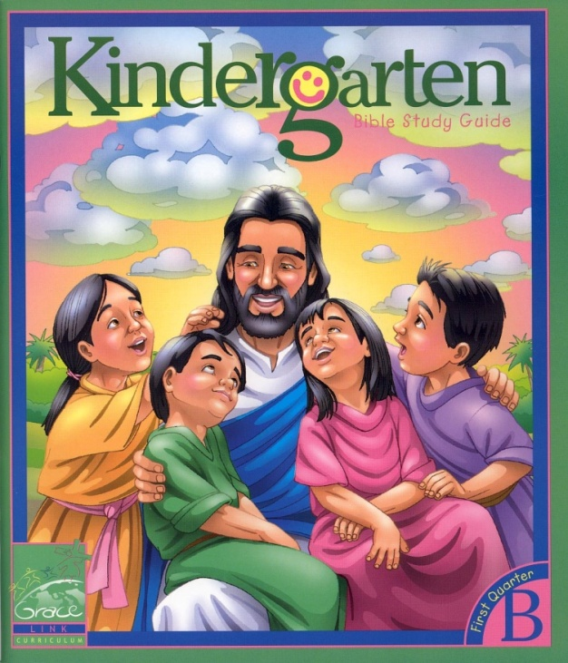
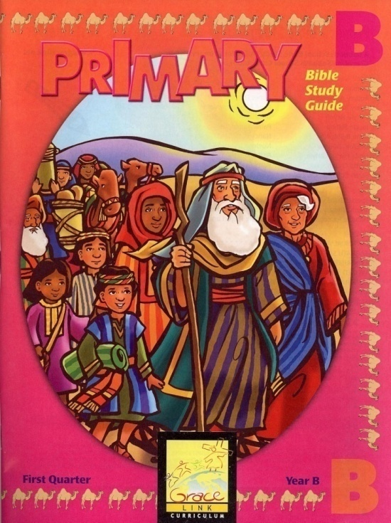

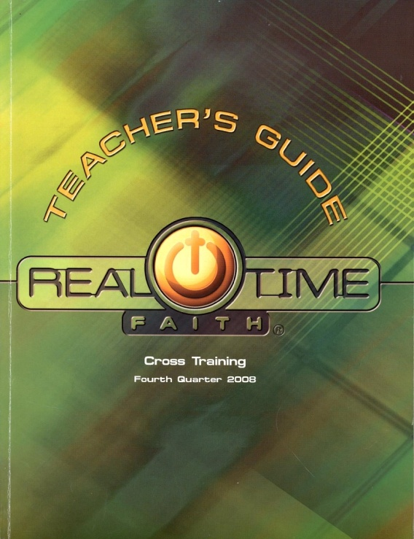

Slide 26



Slide 27
Materiales de Escuela Sabática
“No solo de pan vive el hombre” Mateo 4:4

Slide 28


Libro del año para los niños

Slide 29




Slide 30
